Slide 1

第六讲 选择结构程序设计
6.1 if语句
6.2 if语句嵌套
6.3 switch语句
6.4 课堂小结

Slide 2
当人们判断某一条件是否满足，根据判断的结果来选择不同的解决问题的方法时，就需要使用选择结构。和C语言类似，MATLAB的条件判断可以使用if语句或者switch 语句。

Slide 3
6.1 if语句
    if语句的基本语法结构有三种，分别如下：
    （1） if 关系运算表达式
    MATLAB语句
    end
这种形式的选择结构表示，当关系运算表达式计算的结果为逻辑真的时候，执行MATLAB语句，这里的MATLAB语句可以是一个MATLAB表达式，也可以是多个MATLAB表达式。在MATLAB语句的结尾处，必须有关键字end。

Slide 4
  （2）if 关系运算表达式
MATLAB语句A
else
MATLAB语句B
end
这种选择结构表示，当关系运算表达式的计算结果为逻辑真的时候，执行MATLAB语句A，否则执行MATLAB语句B，在语句B的结尾必须具有关键字end。

Slide 5
  （3）if 关系运算表达式a
  MATLAB语句A
  elseif 关系运算表达式b
  MATLAB语句B
  else
  MATLAB语句C
  end
这种选择结构可以判断多条关系运算表达式的计算结果，然后按照执行的逻辑关系执行相应的语句。读者可以根据类似的C语言知识或者前面两种选择结构的介绍判断这种结构的执行方式。

Slide 6
if-elseif-else的语句结构可以嵌套使用
if 关系运算表达式a
  if 关系运算表达式b
  MATLAB语句A
  else MATLAB语句B
  end
  else
  if 关系运算表达式c
  MATLAB语句C
  else MATLAB语句D
  end
  end

Slide 7
[例1] if语句的使用——if_examp.m。
clear
I=1;
J=2;
if I == J
A(I,J) = 2;
elseif abs(I-J) == 1
A(I,J) =-1;
else
A(I,J) = 0;
end
A
  >> if_examp
  A =
  0 -1

Slide 8
  将小写字母转变为大写字母：
clear,clc
x='a';
if x>='a'&x<='z'
x=char(x-32);
end
disp(x)
clear,clc
x=input('x=','s');
if x>='a'&x<='z'
x=char(x-32);
end
disp(x)
思考：若写成x=input('x=');
则有何不同？

Slide 9
  将小写字母转变为大写字母、大写字母转变为小写字母：
clear,clc
x=input('x=', 's');
if x>='a'&x<='z'
x=char(x-32);
elseif x>='A'&x<='Z'
x=char(x+32);
end
disp(x)

Slide 10
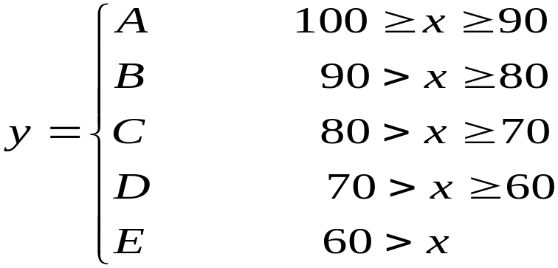
  百分制到5分制转变：
clear,clc
x=input('x=');
if x>=90&x<=100
y='A';
elseif x>=80&x<=89.5
y='B';
elseif x>=70&x<=79.5
y='C';
elseif x>=60&x<=69.5
y='D';
else y='E';
end
disp(y)
思考：
1、成绩的取值范围为[0,100]
2、若成绩出现小数，则只能是“.5”
对不合理的成绩应输出出错信息“输入的成绩不合理”

Slide 11
6.2 if语句嵌套
if 关系表达式a
if 关系表达式b
MATLAB语句A
else
MATLAB语句B
end
else
if 关系表达式c
MATLAB语句C
else
MATLAB语句D
end
end

Slide 12
[例2] 嵌套使用的if结构——if_examp2.m。
clear all
if 1
disp('Is 1')
else
disp('Not 1')
end
    >> if_examp2
    Is 1
    I is bigger than 0 but less than 2
I = 1;
if I
if I < 2
disp('I is bigger than 0 but less than 2')
end
else
if I > -2
disp('I is less than 0 but bigger than -2')
end
end
思考：若要输出I is less than 0 but bigger than -2，该如何修改程序？

Slide 13
6.3 switch语句
另外一种构成选择结构的关键字就是switch。在处理实际问题的时候，往往要处理多个分支，这时如果使用if-else语句处理多分支结构往往使程序变得十分冗长，从而降低了程序的可读性。switch语句就可以用于处理这种多分支的选择，它的基本语法结构如下：

Slide 14
switch 表达式
case 常量表达式a：语句A
case 常量表达式b：语句B
case 常量表达式m：语句M
otherwise常量表达式n：语句N
end
…

Slide 15
例3 switch结构使用示例——switch_examp.m。
clear all
algorithm = input('Enter an algorithm in quotes (ode23, ode15s, etc:) ');
switch algorithm
case 'ode23'
str = '2nd/3rd order';
case {'ode15s', 'ode23s'}
str = 'stiff system';
otherwise
str = 'other algorithm';
end
disp(str);
运行程序分别输入'ode23'和'ode4'会出现什么结果？
如果需要针对多个条件而使用同一个case分支的时候，需要使用元胞数组与之配合

Slide 16
[例4] switch结构使用示例——switch_examp2.m。
clear all
var = input('Input a Numer:');
switch var
case 1
disp('1')
case {2,3,4}
disp('2 or 3 or 4')
case 5
disp('5')
otherwise
disp('something else')
end
注意：
从代码的完整性和可靠性角度出发，在使用switch语句时，一定要包含otherwise分支，这是一种良好的编程习惯。

Slide 17
  百分制到5分制转变：
clear,clc
x=input('x=');
switch x
case {90,91,92,93,94,95,96,97,98,99,100}
disp('A');
case {80,81,82,83,84,85,86,87,88,89}
disp('B');
case {70,71,72,73,74,75,76,77,78,79}
disp('C');
case {60,61,62,63,64,65,66,67,68,69}
disp('D');
otherwise disp('E');
end

Slide 18
  百分制到5分制转变：
clear,clc
x=input('x=');
switch x
case num2cell(90:100)
disp('A');
case num2cell(80:89)
disp('B');
case num2cell(70:79)
disp('C');
case num2cell(60:69)
disp('D');
otherwise disp('E');
end
num2cell函数：将数值数组转变为元胞数组
>> X = [1 2 3 4; 5 6 7 8; 9 10 11 12]
X =
1 2 3 4
5 6 7 8
9 10 11 12
>> Y = num2cell(X)
Y =
[1] [ 2] [ 3] [ 4]
[5] [ 6] [ 7] [ 8]
[9] [10] [11] [12]
>> whos
Name Size Bytes Class
X 3x4 96 double array
Y 3x4 816 cell array

Slide 19
  百分制到5分制转变：
clear,clc
x=input('x=');
switch x
case num2cell(90:100)
disp('A');
case num2cell(80:89)
disp('B');
case num2cell(70:79)
disp('C');
case num2cell(60:69)
disp('D');
otherwise disp('E');
end
思考：
1、成绩的取值范围为[0,100]
2、若成绩出现小数，则只能是“.5”
对不合理的成绩应输出出错信息“输入的成绩不合理”

Slide 20
6.4 课 堂 小 结
本次课主要讲述了MATLAB中的选择结构程序设计方法，包括if语句的三种结构、if语句的嵌套使用和switch语句。通过本次课的学习，熟练掌握分支结构的程序设计方法。

